Slide 1
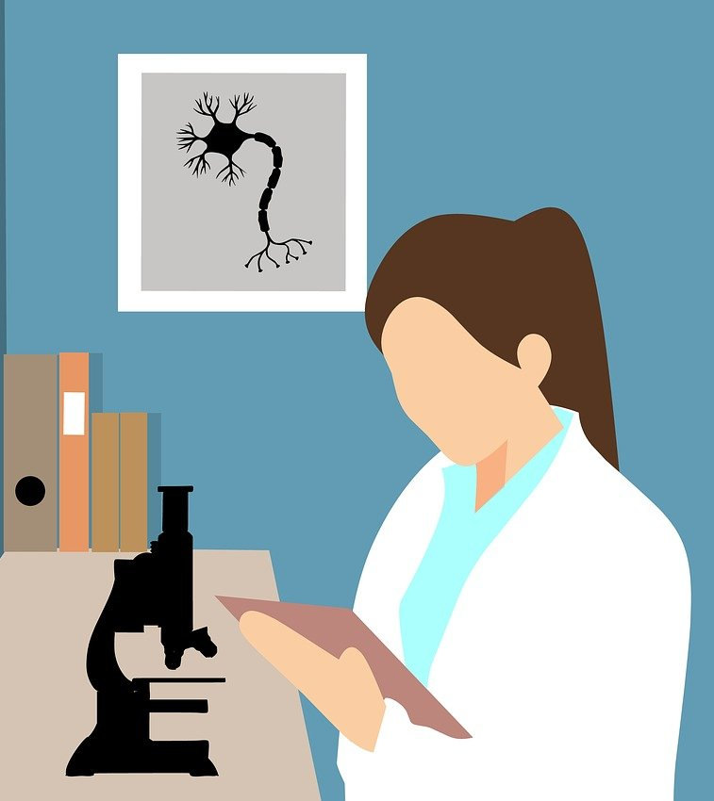

Libre accès aux connaissances Partie 1 : Partagez vos publications de recherche
Mélanie Brunet
Jeanette Hatherill
Chantal Ripp
Bibliothèque de l’Université d’Ottawa
Sauf avis contraire, cette présentation est mise à disposition selon les termes de la licence Creative Commons Attribution 4.0 International.
Image par mohamed_hassan, Pixabay, Licence Pixabay

Slide 2
Après ce webinaire, vous serez en mesure de :
Mieux connaître le droit d’auteur dans un contexte de publication
Comprendre les exigences des organismes subventionnaires canadiens en matière de partage des résultats de recherche
Savoir comment rendre votre travail disponible en libre accès
Comprendre comment les licences Creative Commons (CC) s’appliquent aux publications en libre accès
Identifier le soutien disponible à l’Université d’Ottawa

Slide 3
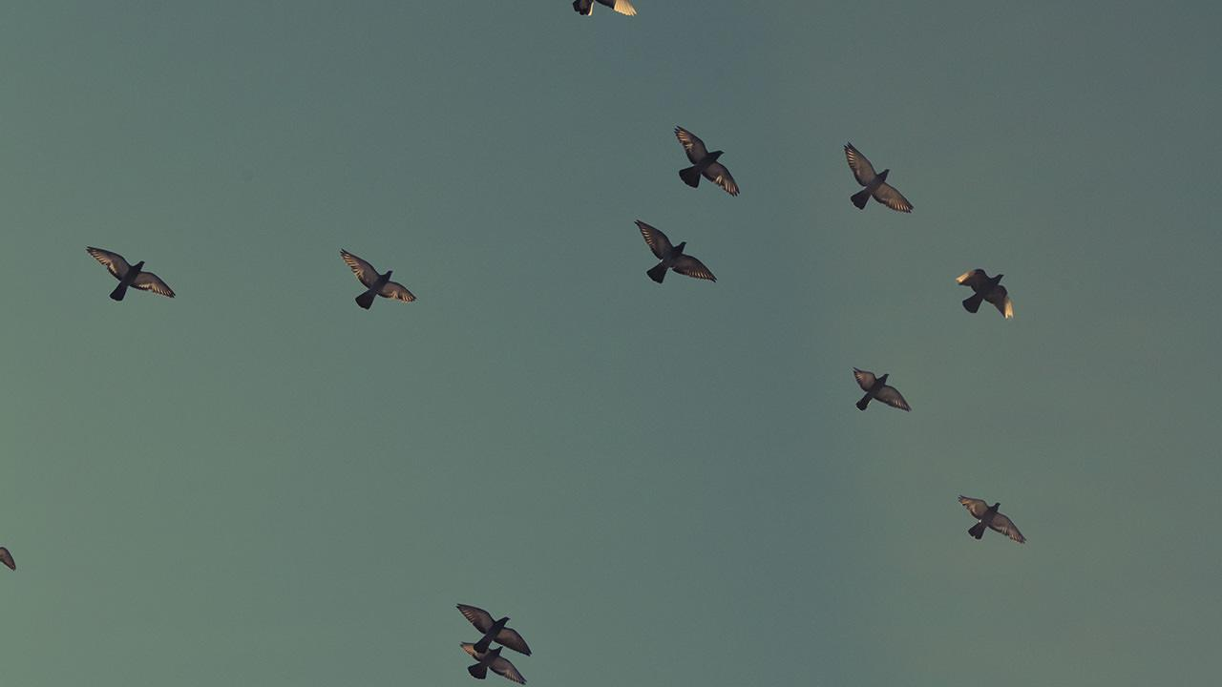
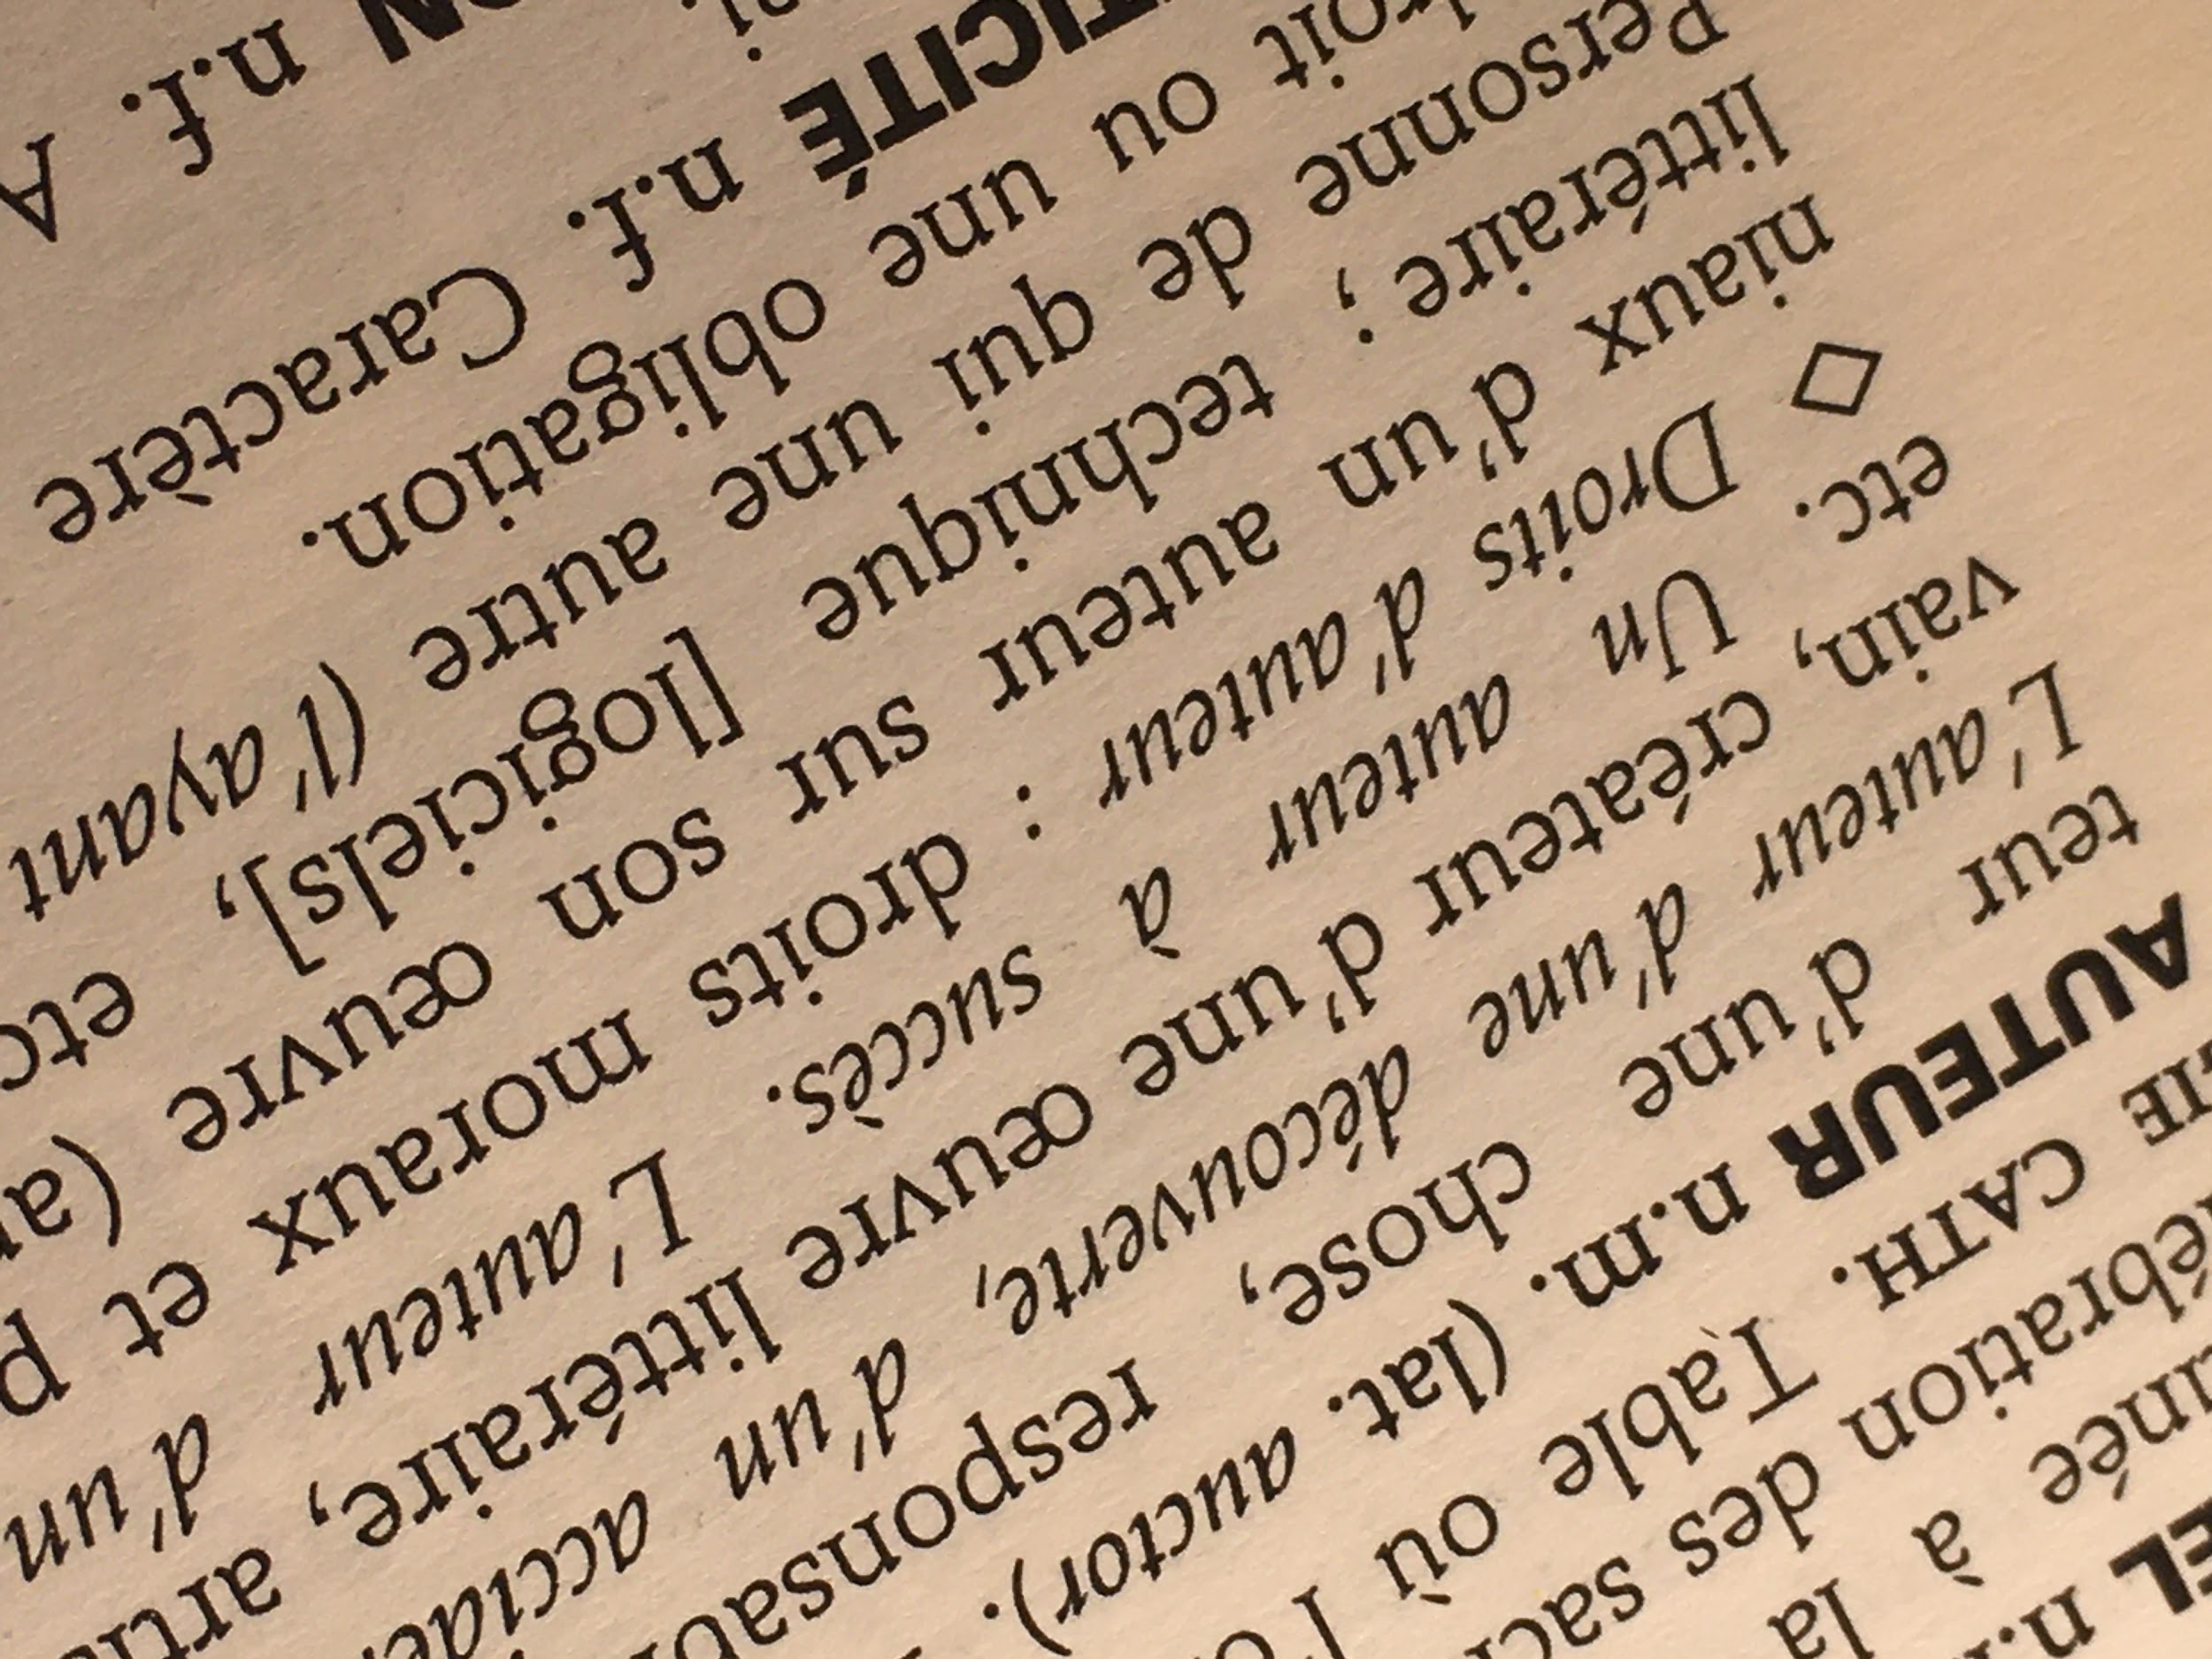
1.
Droit d’auteur
Photo par Mélanie Brunet, CC0

Slide 4
Droit d’auteur - rappel
Automatique au moment de la fixation
Qui possède le droit d’auteur?
  Membres de l’APUO et de l’APTPUO gardent droit d’auteur selon leurs conventions collectives
  Co-création : chaque co-auteur est titulaire de droits
  Clarifier aussitôt que possible les droits de tous les auteurs (étudiants, membres du personnel, co-auteurs d'autres institutions ou organisations)

Slide 5
Ententes de transfert de droit d’auteur
Publication et transferts de droits d’auteur
Maisons d’éditions exigent souvent que les auteurs signent une entente de transfert des droits d’auteur comme condition de publication
Maisons d’éditions peuvent exiger que le comité de rédaction d’une revue transfert le droit d’auteur en échange de l’utilisation de la plateforme de publication
Restrictions communes dans les ententes de transfert :
x Affichage en ligne sur un site personnel, ResearchGate
x Réutilisation dans d'autres formats
x Conservation de la version publiée dans un dépôt numérique
... la capacité de partager largement
Sachez quels droits vous voulez garder avant de signer une entente de transfert!

Slide 6
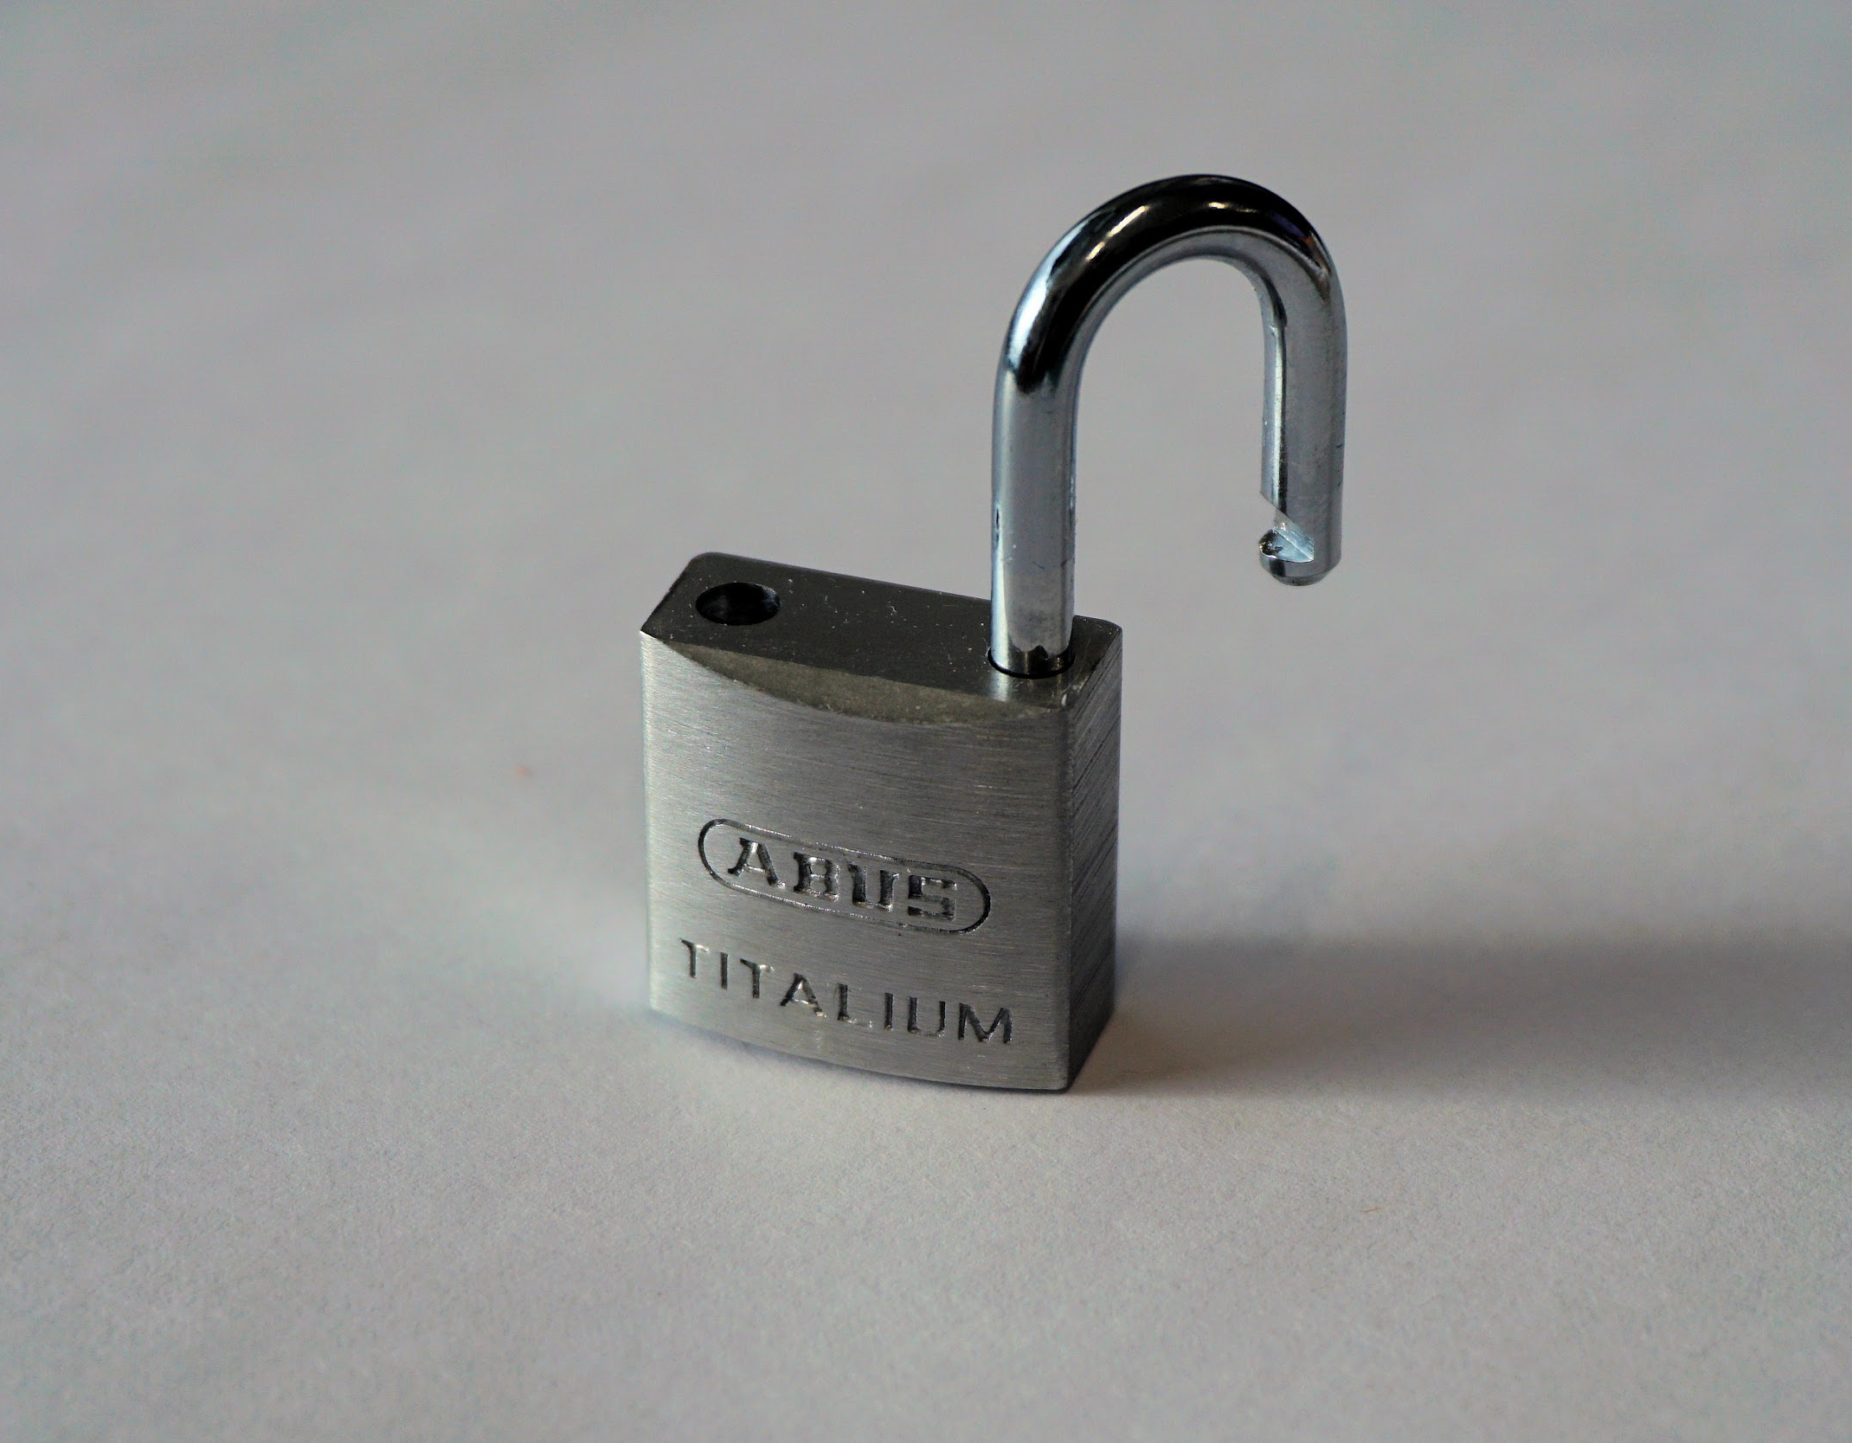
2.
Libre accès
Image par Andreas Lischka, Pixabay, Licence Pixabay

Slide 7
Libre accès
La littérature en libre accès est numérique, en ligne, gratuite et exempte de la plupart des restrictions en termes de droit d'auteur et de licence

Slide 8
Libre accès
Raisonnement
Visibilité accrue pour votre recherche
Permet l’avancement des savoirs dans une discipline
Accès public à la recherche financée par le public
Impératif éthique ou moral
Conservez vos droits comme auteur

Slide 9
Libre accès
Raisonnement
Visibilité accrue pour votre recherche
Permet l’avancement des savoirs dans une discipline
Accès public à la recherche financée par le public
Impératif éthique ou moral
Conservez vos droits comme auteur
Respecte les politiques des agences et organismes subventionnaires

Slide 10
Libre accès
Politiques d’agences et d’organismes subventionnaires
Politique des trois organismes sur le libre accès aux publications
Principes de la mise en commun de données et de conclusions de recherche pertinentes par rapport à l’éclosion du nouveau coronavirus (anglais)

Slide 11
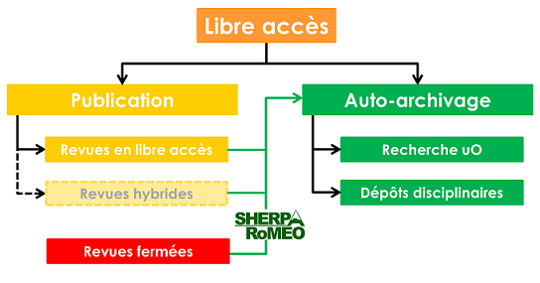
Libre accès
VOIE DORÉE
Les travaux sont publiés directement en libre accès. C’est-à-dire que la maison d’édition est responsable de rendre disponible en ligne la version finale publiée.

Slide 12
Libre accès
VOIE DORÉE
Les travaux sont publiés directement en libre accès. C’est-à-dire que la maison d’édition est responsable de rendre disponible en ligne la version finale publiée.
VOIE VERTE
L’auteur prend l’initiative de rendre disponible une version de l’article publiée dans une revue par abonnement dans un dépôt ouvert. Cette méthode est appelée l’auto-archivage.

Slide 13
Libre accès
La littérature en libre accès est numérique, en ligne, gratuite et exempte de la plupart des restrictions en termes de droit d'auteur et de licence

Slide 14

3.
Licences Creative Commons
Photo par Umberto, Unsplash, Licence Unsplash

Slide 15
Qu’est-ce qu’une licence ?
“Une licence permet à quelqu’un d’utiliser une oeuvre protégée à certaines fins et selon certaines conditions.
Le titulaire du droit d’auteur demeure le titulaire.”
Le guide du droit d'auteur (Cessions et licences), Office de la propriété intellectuelle du Canada (OPIC)

Slide 16
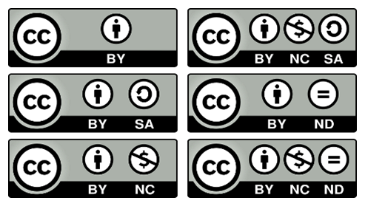

Licences
Licence Creative Commons Attribution 4.0 International
CC BY-NC-SA 4.0
À propos des licences : https://creativecommons.org/licenses/?lang=fr
Icônes et logo Creative Commons, Creative Commons, CC BY 4.0

Slide 17

Attribution (BY)
Doit citer (attribuer) l’auteur de l’oeuvre
Requis pour toutes les licences Creative Commons
Icône BY Creative Commons, Creative Commons, CC BY 4.0

Slide 18

Partage dans les Mêmes Conditions (SA)
Si la réutilisation est une adaptation du contenu original, l’oeuvre modifiée doit être partagée sous la même licence (ne peut pas être plus restrictive)
Icône SA Creative Commons, Creative Commons, CC BY 4.0

Slide 19

Pas d’Utilisation Commerciale (NC)
Contenu ne peut pas être utilisé à des fins commerciales (vendu à profit)
S’applique à l’utilisation plutôt qu’à l’utilisateur
Icône NC Creative Commons, Creative Commons, CC BY 4.0

Slide 20

Pas de Modification (ND)
Adaptations de l’oeuvre originale ne peuvent pas être partagées publiquement (utilisation privée seulement)
Icône ND Creative Commons, Creative Commons, CC BY 4.0

Slide 21
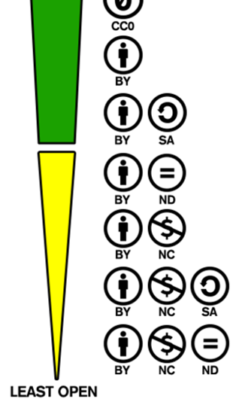
Niveaux d’ouverture
PLUS D’OUVERTURE
Ordering of Creative Commons licences from most to least permissive, Wikimedia Commons, CC BY-SA 4.0 (modifications : traduction, effacé CC0)
MOINS D’OUVERTURE

Slide 22
Licences Creative Commons et ententes de publication
Selon l’entente de publication :
Une licence pour toute la revue
  ex. Cahiers de Narratologie utilise seulement CC BY-NC-SA
Choix de licences
  ex. revues de Taylor & Francis utilisent CC BY, CC BY-NC et CC BY-NC-ND
Attention :
Dans certaines revues, les frais sont plus élevés pour une licence moins restrictive
Certaines maisons d’édition ont leur propre licence ouverte qui ressemble à Creative Commons mais avec des conditions supplémentaires
➽ Pour une définition exacte des licences CC, consultez : https://creativecommons.org/about/cclicenses/

Slide 23

4.
Rendre vos publications disponibles en libre accès
Image par 200degrees,Pixabay, Licence Pixabay

Slide 24
Trouver des revues en libre accès
Directory of Open Access Journals (DOAJ)
https://doaj.org/
Open Journal Matcher
https://ojm.ocert.at/

Slide 25
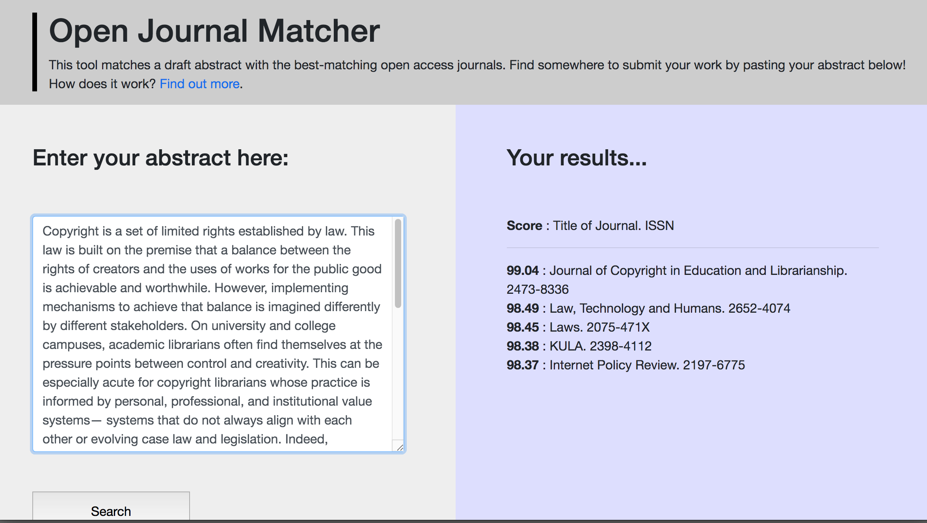
Trouver des revues en libre accès

Slide 26
Revues en libre accès
Soutien financier
Critères
Professeurs, employés, étudiants de cycles supérieurs présentement inscrits, chercheurs affiliés
Revues pleinement en libre accès (non-hybrides)
Fait partie d’une stratégie plus large de soutien
https://communicationsavante.uottawa.ca/initiatives-a-uottawa/soutien-financier

Slide 27

Dépôts en libre accès
Recherche uO
Démo : DOI, Sherpa/Romeo & embargo
https://ruor.uottawa.ca/?locale=fr

Slide 28
Dépôts en libre accès
Unpaywall
https://unpaywall.org/
Extension de navigateur pour Chrome et Firefox
Recherche dans les dépôts institutionnels/sujet, sites Web et bases de données pour des versions d'articles en libre accès
Montre immédiatement si une copie en libre accès est disponible

Slide 29
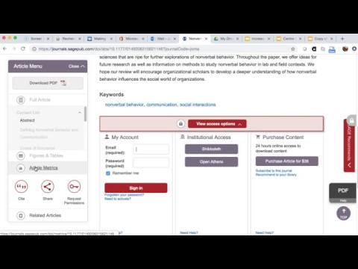
Dépôts en libre accès
Unpaywall
Version libre accès
non disponible :
Version libre accès
disponible :

Slide 30
Merci !
Questions ?
Mélanie Brunet, Bibliothécaire des droits d’auteur
melanie.brunet@uottawa.ca
Jeanette Hatherill, Bibliothécaire responsable de la communication savante
jeanette.hatherill@uottawa.ca
Chantal Ripp, Bibliothécaire gestion des données de recherche (intérim)
chantal.ripp@uottawa.ca
Gabarit Ulysses par SlidesCarnival, CC BY 4.0

Slide 31
Soutien pour le libre accès à l’Université d’Ottawa
Le libre accès en pratique
https://communicationsavante.uottawa.ca/libre-acces/libre-acces-en-pratique
Voie verte et voie dorée
Recherche uO
https://ruor.uottawa.ca
Déposer votre recherche
Soutien financier
https://communicationsavante.uottawa.ca/initiatives-a-uottawa/soutien-financier

Slide 32
Autres ressources
How Open Is It?
A Guide for Evaluating the Openness of Journals
https://sparcopen.org/our-work/howopenisit/
FAQ Partage et dépôt de données en appui à une intervention rapide face à la COVID-19
https://biblio.uottawa.ca/fr/services/faculty/research-data-management/faq-partage-depot-donnees-appui-intervention-rapide-face

